Slide 1
Dovolte nám představit..
- naše město Hranice
- naši školu ZŠ a MŠ Hranice, Šromotovo
- náš tým
Simona Hrbáčková
Mezinárodní klub ZŠ a MŠ Hranice, Šromotovo

Slide 2
...naše město Hranice
Město má více než 18 500 obyvatel.
Je to významné průmyslové a kulturní centrum regionu, které je obklopeno výjimečnými přírodními zajímavostmi.
Ve městě je spousta historických památek.
Nejvýznamnějšími památkami jsou: Farní kostel Stětí sv. Jana Křtitele, kostel Narození Panny Marie (Kostelíček), pozdněrenesanční zámek, radnice, rakousko-uherské vojenské ústavy, viadukty, synagoga, židovský hřbitov.
Hojně navštěvované jsou lázně Teplice nad Bečvou s minerálními prameny a Hranická propast.

Slide 3
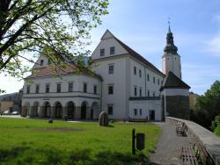
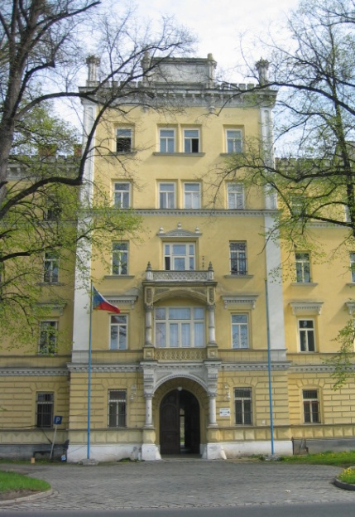
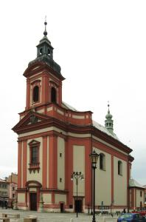
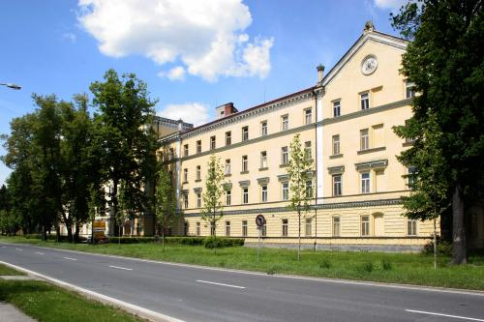
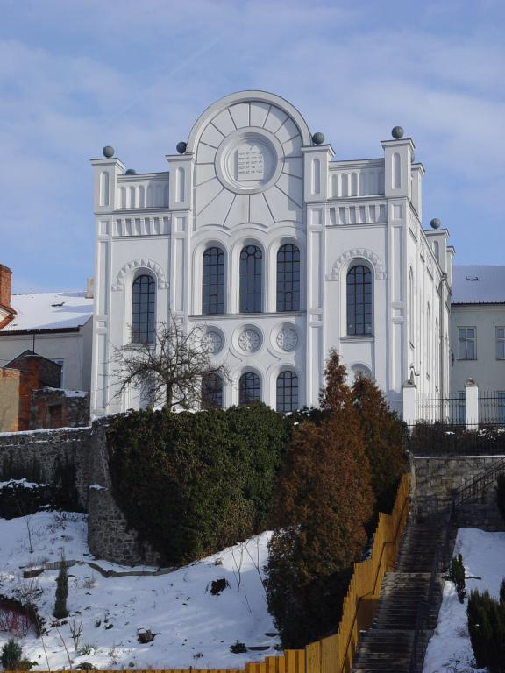
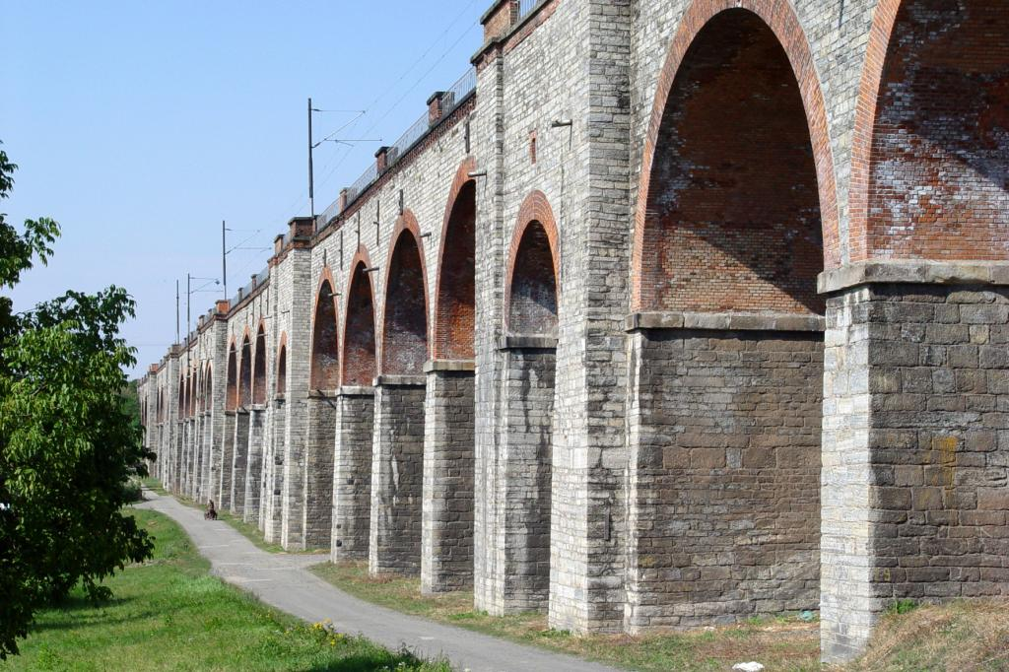
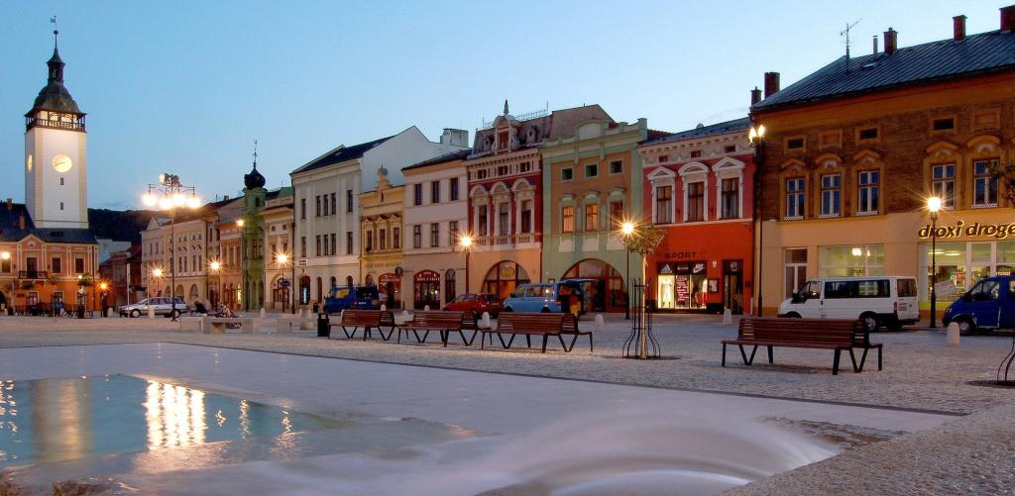
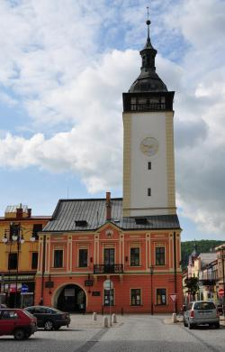
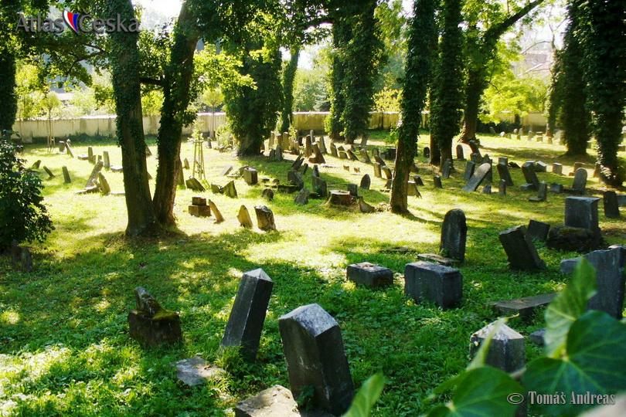
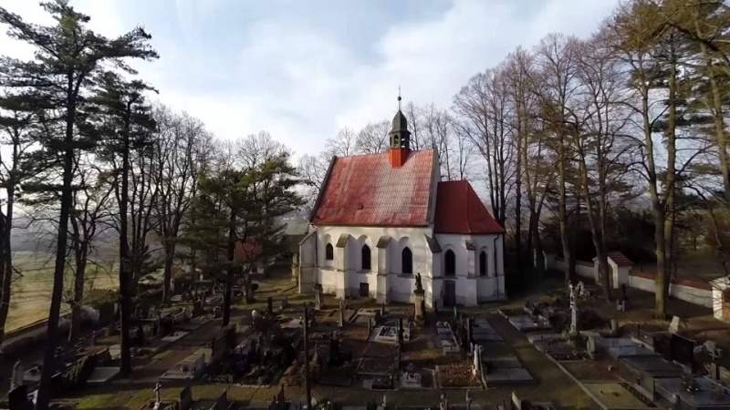

Slide 4
… naši školu
http://www.zssromotovo.cz/charakteristika-skoly

Slide 5
… náš tým
Mezinárodní klub působí ve škole od roku 2011.
Do projektů eTwinning jsme se zapojili v roce 2009, realizovali jsme také 2 projekty Comenius v letech 2010 - 2014.

Slide 6
Resources
http://www.mesto-hranice.cz/cs/pro-turisty/mesto-hranice/historie-pamatky-a-zajimavosti/pamatky/p5076494.jpg
http://www.nockostelu.cz/f/2010/hranice_kostelden%281%29.jpg
http://i.ytimg.com/vi/L3HKm3YOcfs/maxresdefault.jpg
http://mic.hranet.cz/cs/historie-a-pamatky/stavebni-pamatky/hranicke-viadukty/_mod/photo/27/foto-hranice-10x15cm-25.jpg
http://cs.wikipedia.org/wiki/Hranice_%28okres_P%C5%99erov%29#/media/File:Budova3_1a.jpg
http://www.mesto-hranice.cz/cs/pro-turisty/mesto-hranice/vojsko/vojsko-v-hranicich/kasarna-gen-zahalky3.jpg
http://www.mesto-hranice.cz/cs/aktuality/archiv-aktualit/pripravuje-se-otevreni-veze-stare-radnice/dsc-0103.jpg
http://www.mesto-hranice.cz/cs/fotogalerie/foto-hranice/_mod/photo/10/dsc-0030-d.jpg
http://mic.hranet.cz/cs/historie-a-pamatky/stavebni-pamatky/synagoga-a-zidovske-ghetto/_mod/photo/47/hranice-zima-2004-55.jpg
http://cs.wikipedia.org/wiki/Hranice_%28okres_P%C5%99erov%29
© Marie Šturmová, Simona Hrbáčková

